Slide 1


자료구조설계 Individual Project
DDARAWA [Implementation]
유동인구와 미세먼지 그리고 관심사를
이용한 스마트 데이트 코스 추천 Application
컴퓨터공학부
20154077 권도경

Slide 2

1
Project Description
2
Data Description
Contents
3
Implementation
4
Testing & Evaluation
5
Q&A

Slide 3


Project Description(goal)
GOAL
: 유동인구와 날씨(미세먼지) 그리고 원하는 데이트 종류를 고려한 SMART한 데이트 코스 추천

Slide 4
Project Description(Advantage)
FUNNY
평소 가던 데이트 장소만 가기엔 지루할 때, 색다른 데이트 장소를 찾아볼 수 있다!
CONVINIOUS
맨날 나만 데이트 코스를 정하는 것 같고 데이트 코스 짜기 귀찮을 때!
DIFFERENCE
기존에 있는 데이트 장소 홍보성 앱과는 다르다!

Slide 5

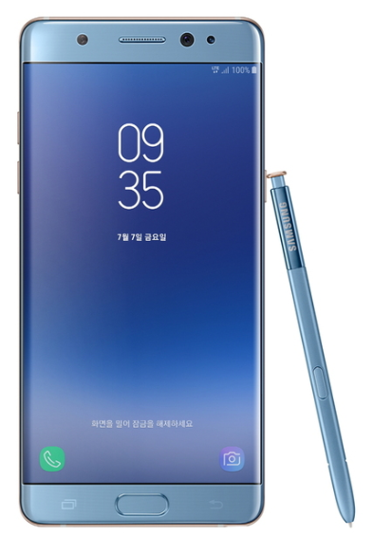
Development Environment
Software Tool
Android Studio – API 21 : Android5.0(Lolipop)
Device Environment
기기 명 : Galaxy Note Fan Edition
안드로이드 버전 : 8.0.0

Slide 6
1
Project Description
2
Data Description
Contents
3
Implementation
4
Testing & Evaluation
5
Q&A

Slide 7

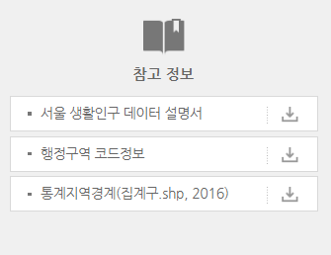

Data Description - Setting

Slide 8

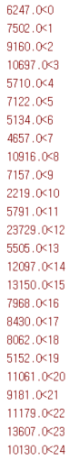
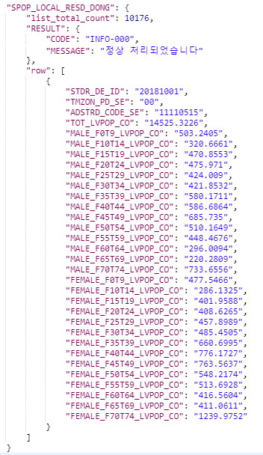
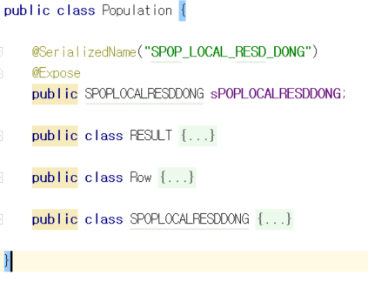
Data Description – Population
ADSTRE_CODE_SE
행정구역 코드명
MALE 20-39
20-30대 유동인구 정보
FEMALE 20-39

Slide 9
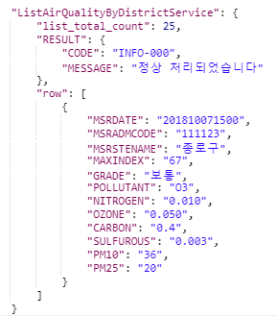
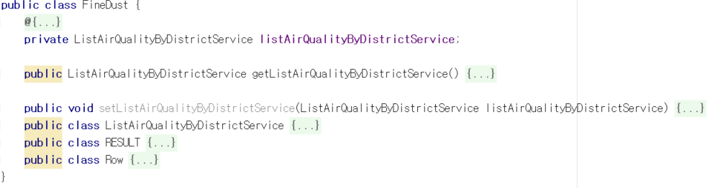
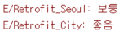
Data Description – Fine Dust
행정구역 이름
초미세먼지 단계
MSRSTENAME
GRADE

Slide 10
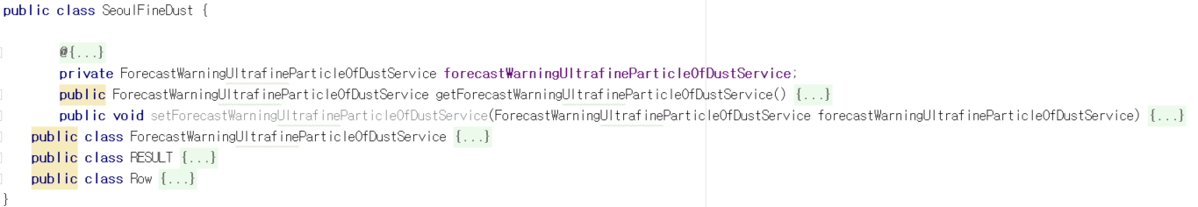
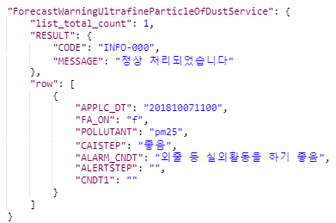
Data Description – Fine Dust (Seoul)
초미세먼지 단계
CAISTEP

Slide 11
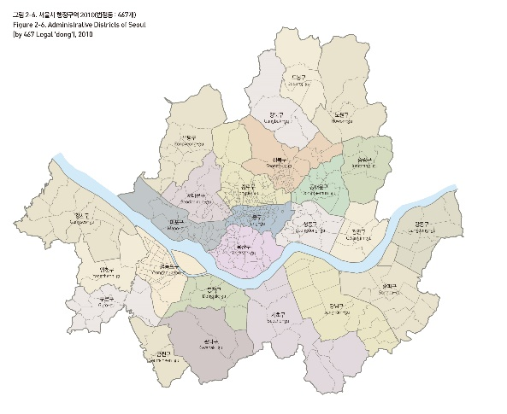
Data Description – City
구 | x | y | 미세먼지 측정소 행정코드 | 인구 행정코드
도봉구 | 37.6687738 | 127.0470706 | 111171 | 11320660
강북구 | 37.6396099 | 127.0256575 | 111291 | 11305590
노원구 | 37.6541917 | 127.056793 | 111311 | 11350560
은평구 | 37.6026957 | 126.9291119 | 111181 | 11380510
성북구 | 37.589116 | 127.0182146 | 111161 | 11290580
중랑구 | 37.6065602 | 127.0926519 | 111151 | 11260520
서대문구 | 37.5791158 | 126.9367789 | 111191 | 11410520
종로구 | 37.5729503 | 126.9793579 | 111123 | 11110530
동대문구 | 37.5743682 | 127.0400189 | 111152 | 11230710
마포구 | 37.5637561 | 126.9084211 | 111201 | 11440590
중구 | 37.5640907 | 126.9979403 | 111121 | 11140520
성동구 | 37.5633415 | 127.0371025 | 111142 | 11200520
광진구 | 37.5384843 | 127.0822938 | 111141 | 11215710
용산구 | 37.5384272 | 126.9654442 | 111131 | 11170510
강서구 | 37.5509786 | 126.8495382 | 111212 | 11500510
영등포구 | 37.5263715 | 126.8962283 | 111231 | 11560540
동작구 | 37.512402 | 126.9392525 | 111241 | 11590520
서초구 | 37.4837121 | 127.0324112 | 111262 | 11650510
강남구 | 37.5172363 | 127.0473248 | 111261 | 11680510
송파구 | 37.5145437 | 127.1065971 | 111273 | 11710510
강동구 | 37.5301251 | 127.123762 | 111274 | 11740515
양천구 | 37.5168721 | 126.8663985 | 111301 | 11470510
구로구 | 37.4954031 | 126.887369 | 111221 | 11530510
금천구 | 37.4518527 | 126.9020358 | 111281 | 11545510
관악구 | 37.4784063 | 126.9516133 | 111251 | 11620525
서울 행정 구 : 총 25개

Slide 12

Data Description - City
행정구역 이름
위도
경도
미세먼지 측정소코드
유동인구 행정코드
City
초미세먼지 단계
유동인구 수

Slide 13
Data Description - Place
강북구 예시
TAG(맛집)
한식 | 1001
중식 | 1002
일식 | 1003
양식 | 1004
TAG(놀거리)
활동적 | 2001
전시, 체험 | 2002
산책 | 2003
만들기 | 2004
조용한 | 2005
영화관 | 2006
카페
디저트 맛집 | 3001
커피 | 3002
조용한 | 3003
사진찍기 좋은 | 3004
이색카페 | 3005
맛집
Title | 주소 | Latitude | Longitude | 태그 | 영업시작 | 영업마감 | Break Start | Break End | 휴무일 | 전화번호 | 리뷰
황주집 | 서울 강북구 도봉로 372 | 37.6400815 | 127.0282779 | 1001 | 12:00 | 0:30 | 0 | 0 | 0 | 02-903-6275 | 줄서서 먹는 소곱창 맛집
홍익짬뽕 | 서울 강북구 노해로 34 | 37.6385114 | 127.0231996 | 1002 | 11:00 | 22:00 | 0 | 0 | 0 | 02-902-9993 | 미니탕수육이 맛있는 중식당
천회초밥 | 서울 강북구 노해로 69 | 37.6417364 | 127.0221433 | 1003 | 11:30 | 22:00 | 15:00 | 17:00 | 1 | 02-6094-7894 | 맛좋고 서비스 좋은 수유 초밥 맛집
피자몰 | 서울 강북구 도봉로 52 | 37.6136586 | 127.0304432 | 1004 | 11:00 | 21:30 | 0 | 0 | 0 | 02-6416-4296 | 와이스퀘어 피자몰, 다양한 피자
수유손칼국수 | 서울 강북구 도봉로 101길 45 | 37.6439312 | 127.0283411 | 1001 | 10:30 | 21:00 | 14:50 | 20:20 | 0 | 02-905-9949 | 비오는날 땡기는 칼국수 맛집
놀거리
Title | 주소 | Latitude | Longitude | 태그 | 영업시작 | 영업마감 | Break Start | Break End | 휴무일 | 전화번호 | 리뷰
더코드 | 서울 강북구 상계로 93 경일빌딩 3층 | 37.6568725 | 127.0651212 | 2001 | 10:00 | 22:00 | 0 | 0 | 0 | 02-932-6689 | 즐거운 방탈출 카페
아트스페이스 그로브 | 서울 강북구 도봉로82길 10-5 | 37.6353883 | 127.0241651 | 2002 | 12:00 | 18:00 | 0 | 0 | 1 | 02-322-3216 | 젊은이들을 위해 마련된 전시공간
솔밭근린공원 | 서울 강북구 삼양로 561 | 37.6529618 | 127.0122387 | 2003 | 0:00 | 23:00 | 0 | 0 | 0 | 02-901-6939 | 힐링할 수 있는 조용한 산책공간
화이트힐링 | 서울 강북구 도봉로 332 | 37.6373492 | 127.0255036 | 2004 | 10:00 | 23:00 | 0 | 0 | 0 | 02-999-9990 | 최고급 힐링을 할 수 있는 곳
놀숲 | 서울 강북구 노해로8길 22 | 37.6379808 | 127.0241912 | 2005 | 10:00 | 2:00 | 0 | 0 | 0 | 02-936-7999 | 지금까지 커피만 즐길 수 있던 카페와는 다른 만화책도 보고, 맛있는 간식도 있는 차원이 다른 문화카페
롯데시네마 | 서울특별시 강북구 도봉로 308 | 37.6356724 | 127.0238758 | 2006 | 0:00 | 23:00 | 0 | 0 | 0 | 1544-8855 | 영화관
CGV 미아 | 서울특별시 강북구 도봉로 3 | 37.6339026 | 127.0237438 | 2006 | 1:00 | 0:00 | 0 | 0 | 0 | 1544-1122 | 영화관
CGV 수유 | 서울특별시 강북구 도봉로 399 | 37.642358 | 127.0297598 | 2006 | 2:00 | 1:00 | 0 | 0 | 0 | 1544-1122 | 영화관
카페
Title | 주소 | Latitude | Longitude | 태그 | 영업시작 | 영업마감 | Break Start | Break End | 휴무일 | 전화번호 | 리뷰
소희네 | 서울 강북구 도봉로10길 67 | 37.6156824 | 127.030674 | 3001 | 0:00 | 23:00 | 0 | 0 | 0 | 010-6582-7859 | 수제 마카롱이 맛있는 곳
어니언 | 서울 강북구 솔매로50길 55 | 37.6241045 | 127.0284021 | 3002 | 10:00 | 22:00 | 0 | 0 | 0 | 070-7816-2714 | 성수에서 핫하다는 팡도르 먹으러 미아 카페
화이트힐링 | 서울 강북구 도봉로 332 | 37.6373492 | 127.0255036 | 3003 | 10:00 | 23:00 | 0 | 0 | 0 | 02-999-9990 | 힐링 가능한 카페
칠복상회 | 서울 강북구 한천로132길 7 | 37.6394057 | 127.0284952 | 3004 | 0:00 | 23:00 | 0 | 0 | 0 | 0 | 인스타에서 인기가 좋은 예쁜 카페
꿈꾸는 타자기 | 서울 강북구 솔샘로68길 16 | 37.6163547 | 127.0288292 | 3005 | 12:30 | 23:00 | 0 | 0 | 0 | 02-988-4862 | 자기 고양이가 있는 아늑한 북카페입니다.

Slide 14

Data Description - Place
가게 이름
위도
경도
주소
전화번호
TAG 정보
Place
영업 시간
브레이크 타임
한줄평

Slide 15
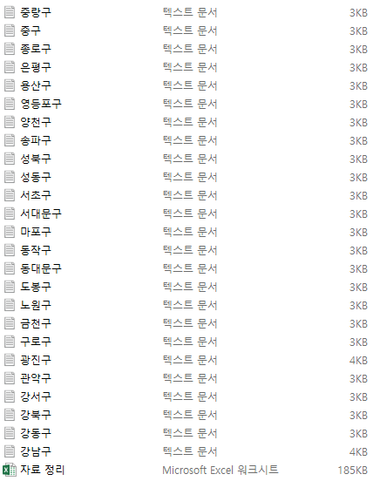
Data Description

Slide 16
1
Project Description
2
Data Description
Contents
3
Implementation
4
Testing & Evaluation
5
Q&A

Slide 17
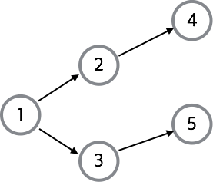
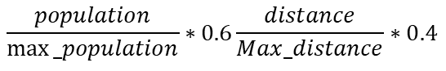
Algorithm (City Select)
$$\frac{population}{max⁡_population}∗0.6\frac{distance}{Max_distance}∗0.4$$
단방향 가중치 그래프
Weight

Slide 18
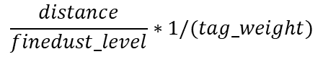
Algorithm (Place Select)
우선순위 & 거리 & 미세먼지
Weight 계산
카페 가중치 ↑
놀거리 가중치 ↑
Tag 기반 판단
밥 1위
카페
놀거리
Both
Category 맛집 가중치 ↑
$$\frac{distance}{finedust_level}∗1/(tag_weight)$$
Yes
No
Weight
카페 1위
놀거리 1위
Tag 기반 판단
Date 타임이 식사 시간?
카페
놀거리
Both
Yes
No
Category에 맛집 요소가 선택되었는가?

Slide 19
Problem Solving(Scenario기반)
데이트를 위한 기본 경로 카테고리 선택
INFORMATION
사용자의 취향 기반 TAG 선택
데이트 시작 시간 > 12:00
데이트 종료 시간 > 16:00
서울시 행정구역 선택
맛집
카페
놀거리
선택 구역 내 Tag기반 Graph생성
최종 데이트 코스 추천

Slide 20
Problem Solving(Scenario기반)
데이트를 위한 기본 경로 카테고리 선택
INFORMATION
사용자의 취향 기반 TAG 선택
데이트 시작 시간 > 12:00
데이트 종료 시간 > 16:00
서울시 행정구역 선택
맛집
카페
놀거리
차분한 데이트
신나는 데이트
선택 구역 내 Tag기반 Graph생성
최종 데이트 코스 추천

Slide 21
Problem Solving(Scenario기반)
데이트를 위한 기본 경로 카테고리 선택
도봉
사용자의 취향 기반 TAG 선택
은평
노원
성북
(My)
서울시 행정구역 선택
중랑
종로
선택 구역 내 Tag기반 Graph생성
동대문
최종 데이트 코스 추천
다익스트라 알고리즘을 통한 최단경로 탐색

Slide 22
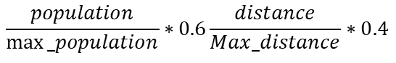
City Select Search Graph
도봉
은평
노원
$$\frac{population}{max⁡_population}∗0.6\frac{distance}{Max_distance}∗0.4$$
성북
(My)
City Array List
도봉 | 노원 | 중랑 | 성북 | 은평 | 종로 | 동대문 | …
10000 | 10000 | 10000 | 10000 | 10000 | 10000 | 10000 | …
MINIMUM VALUE : 10000
중랑
종로
CITY CLASS
String CityName = "temp"; Double x_axis, y_axis; String fineDust_Code; String population_Code; String subCityName; String fineDust; Double population;
동대문
다익스트라 알고리즘을 통한 최단경로 탐색

Slide 23
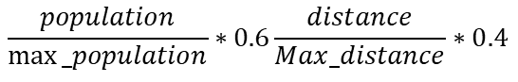
City Select Search Graph
도봉
$$\frac{population}{max⁡_population}∗0.6\frac{distance}{Max_distance}∗0.4$$
은평
노원
0.4567
성북
(My)
도봉 | 노원 | 중랑 | 성북 | 은평 | 종로 | 동대문 | …
10000 | 10000 | 10000 | 10000 | 0.4567 | 10000 | 10000 | …
MINIMUM VALUE : 0.4567 (은평)
중랑
종로
동대문
다익스트라 알고리즘을 통한 최단경로 탐색

Slide 24
City Select Search Graph
도봉
$$\frac{population}{max⁡_population}∗0.6\frac{distance}{Max_distance}∗0.4$$
은평
0.1856
노원
0.4567
성북
(My)
도봉 | 노원 | 중랑 | 성북 | 은평 | 종로 | 동대문 | …
0.1856 | 10000 | 10000 | 10000 | 0.4567 | 10000 | 10000 | …
MINIMUM VALUE : 0.1856 (도봉)
중랑
종로
동대문
다익스트라 알고리즘을 통한 최단경로 탐색

Slide 25
City Select Search Graph
도봉
$$\frac{population}{max⁡_population}∗0.6\frac{distance}{Max_distance}∗0.4$$
은평
0.1856
노원
0.2583
0.4567
성북
(My)
도봉 | 노원 | 중랑 | 성북 | 은평 | 종로 | 동대문 | …
0.1856 | 0.2583 | 10000 | 10000 | 0.4568 | 10000 | 10000 | …
MINIMUM VALUE : 0.1856 (도봉)
중랑
종로
동대문
다익스트라 알고리즘을 통한 최단경로 탐색

Slide 26
City Select Search Graph
도봉
$$\frac{population}{max⁡_population}∗0.6\frac{distance}{Max_distance}∗0.4$$
은평
0.1856
노원
0.2583
0.4567
성북
(My)
도봉 | 노원 | 중랑 | 성북 | 은평 | 종로 | 동대문 | …
0.1856 | 0.2583 | 0.2976 | 10000 | 0.4567 | 10000 | 10000 | …
0.2976
MINIMUM VALUE : 0.1856 (도봉)
중랑
종로
동대문
다익스트라 알고리즘을 통한 최단경로 탐색

Slide 27
City Select Search Graph
도봉
$$\frac{population}{max⁡_population}∗0.6\frac{distance}{Max_distance}∗0.4$$
은평
0.1856
노원
0.2583
0.4567
성북
(My)
도봉 | 노원 | 중랑 | 성북 | 은평 | 종로 | 동대문 | …
0.1856 | 0.2583 | 0.2976 | 10000 | 0.4567 | 10000 | 0.4299 | …
0.2976
MINIMUM VALUE : 0.1856 (도봉)
중랑
종로
0.4299
동대문
다익스트라 알고리즘을 통한 최단경로 탐색

Slide 28
City Select Search Graph
도봉
$$\frac{population}{max⁡_population}∗0.6\frac{distance}{Max_distance}∗0.4$$
은평
0.1856
노원
0.2583
0.4567
성북
(My)
도봉 | 노원 | 중랑 | 성북 | 은평 | 종로 | 동대문 | …
0.1856 | 0.2583 | 0.2976 | 10000 | 0.4567 | 0.2966 | 0.4299 | …
0.2966
0.2976
MINIMUM VALUE : 0.1856 (도봉)
중랑
종로
0.4299
동대문
다익스트라 알고리즘을 통한 최단경로 탐색

Slide 29
City Select Search Graph
도봉
$$\frac{population}{max⁡_population}∗0.6\frac{distance}{Max_distance}∗0.4$$
은평
0.1856
노원
0.2583
0.4567
0.2793
성북
(My)
도봉 | 노원 | 중랑 | 성북 | 은평 | 종로 | 동대문 | …
0.1856 | 0.2583 | 0.2976 | 0.2793 | 0.4567 | 0.2966 | 0.4299 | …
0.2966
0.2976
MINIMUM VALUE : 0.1856 (도봉)
중랑
종로
0.4299
동대문
다익스트라 알고리즘을 통한 최단경로 탐색

Slide 30
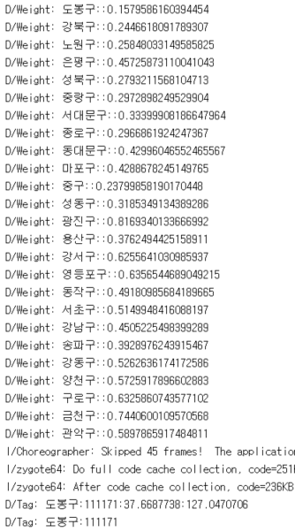
City Select Search Graph
도봉
(Select)
은평
0.1856
노원
0.2583
0.4567
0.2793
성북
(My)
0.2966
0.2976
중랑
종로
0.4299
동대문

Slide 31
Problem Solving(Scenario기반)
데이트를 위한 기본 경로 카테고리 선택
SELECT CITY
도봉구
INFORMATION
사용자의 취향 기반 TAG 선택
데이트 시작 시간 > 12:00
데이트 종료 시간 > 16:00
맛집
카페
놀거리
서울시 행정구역 선택
차분한 데이트
신나는 데이트
선택 구역 내 Tag기반 Graph생성
FINE DUST
높음
최종 데이트 코스 추천

Slide 32
Priority Select
맛집
1순위
START
카페
순위 없음
기본 경로 설정 위한 우선순위 선택
2순위
놀거리

Slide 33
Priority Select
맛집
0
START
카페
Priority List
맛집 | 카페 | 놀거리
0 | 순위없음 | 0
순위 없음
0
놀거리
CategoryPriority CLASS
int category; Double weight; int priority;

Slide 34
Priority Select
데이트 시작 시간 > 12:00
데이트 종료 시간 > 16:00
맛집
0
START
카페
맛집 | 카페 | 놀거리
1순위 | 0 | 0
순위 없음
0
놀거리

Slide 35
Priority Select
맛집
1순위
START
카페
맛집 | 카페 | 놀거리
1순위 | 0 | 2순위
순위 없음
2순위
놀거리

Slide 36
Priority Select
맛집
1순위
START
카페
맛집
놀거리
순위 없음
2순위
놀거리

Slide 37
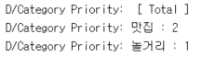
Base Route
START
맛집
놀거리
END
기본 경로

Slide 38
Place Select Graph
다익스트라 알고리즘을 통한 최단경로 탐색
PLACE CLASS
String title; String adress; Double x,y,originX, originY; Float distance; String tag; int startHour, startMinute, endHour, endMinute; int breakStartHour,breakStartMinute,breakEndHour,breakEndMinute; int[] restDay = {0,0,0,0,0,0,0}; String tel; String review; Float weight = 10000.0f; boolean connected = false;
computeDistance()
도봉구
Place Array List
맛집
토끼정 | 베트남 고향식당 | 스코파더쉐프 | 애슐리
True | True | True | False
가게 명
Connection
카페
1 | 2 | 3 | 4
False | False | False | False
가게 명
Connection
놀거리
VR존 | 플랜 테리어 | 헤븐리 29 | CGV
True | True | True | False
가게 명
Connection

Slide 39
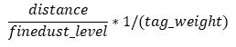
Problem Solving(Scenario기반)
다익스트라 알고리즘을 통한 최단경로 탐색
맛집
토끼정 | 베트남 고향식당 | 스코파더쉐프 | 애슐리
True | True | True | False
Infinite | Infinite | Infinite | Infinite
가게 명
Connection
카페
Weight
$$\frac{distance}{finedust_level}∗1/(tag_weight)$$
1
inf
inf
2
START
맛집
inf
3
inf
4
놀거리
Result Array List
ResultNode CLASS
boolean startNode = false; boolean endNode = false; int category = -1; Place myplace, nextplace, prevPlace; double weight = 0.0;
Start
null
Next

Slide 40
Problem Solving(Scenario기반)
다익스트라 알고리즘을 통한 최단경로 탐색
맛집
토끼정 | 베트남 고향식당 | 스코파더쉐프 | 애슐리
True | True | True | False
0.23456 | Infinite | Infinite | Infinite
가게 명
Connection
카페
Weight
$$\frac{distance}{finedust_level}∗1/(tag_weight)$$
MINIMUM VALUE : 0.23456 (토끼정)
1
0.23456
inf
2
START
맛집
inf
3
inf
4
놀거리
Result Array List
Start
null
Next

Slide 41
Problem Solving(Scenario기반)
다익스트라 알고리즘을 통한 최단경로 탐색
맛집
토끼정 | 베트남 고향식당 | 스코파더쉐프 | 애슐리
True | True | True | False
0.23456 | 0.34949 | Infinite | Infinite
가게 명
Connection
카페
Weight
$$\frac{distance}{finedust_level}∗1/(tag_weight)$$
MINIMUM VALUE : 0.23456 (토끼정)
1
0.23456
0.34949
2
START
맛집
inf
3
inf
4
놀거리
Result Array List
Start
null
Next

Slide 42
Problem Solving(Scenario기반)
다익스트라 알고리즘을 통한 최단경로 탐색
맛집
토끼정 | 스코파더쉐프 | 베트남 고향식당 | 애슐리
True | True | True | False
0.23456 | 0.34949 | 0.18254 | Infinite
가게 명
Connection
카페
Weight
$$\frac{distance}{finedust_level}∗1/(tag_weight)$$
MINIMUM VALUE : 0.18254 (스코파더쉐프)
1
0.23456
0.34949
2
START
맛집
0.18254
3
inf
4
놀거리
Result Array List
Start
null
Next

Slide 43
Problem Solving(Scenario기반)
다익스트라 알고리즘을 통한 최단경로 탐색
맛집
토끼정 | 스코파더쉐프 | 베트남 고향식당 | 애슐리
True | True | True | False
0.23456 | 0.34949 | 0.18254 | Infinite
가게 명
Connection
카페
Weight
$$\frac{distance}{finedust_level}∗1/(tag_weight)$$
MINIMUM VALUE : 0.18254 (스코파더쉐프)
1
0.23456
0.34949
2
START
맛집
0.18254
3
inf
4
놀거리
Result Array List
Start | 스코파더쉐프
스코파더쉐프 | null
Next

Slide 44
Problem Solving(Scenario기반)
놀거리
VR존 | 플랜테리어 | 헤븐리 29 | CGV
True | True | True | False
Infinite | Infinite | Infinite | Infinite
가게 명
Connection
카페
Weight
$$\frac{distance}{finedust_level}∗1/(tag_weight)$$
1
2
START
맛집
0.18254
3
놀거리
4
놀거리
Result Array List
Start | 스코파더쉐프
스코파더쉐프 | null
Next

Slide 45
Problem Solving(Scenario기반)
놀거리
플랜테리어 | VR존 | 헤븐리 29 | CGV
True | True | True | False
Infinite | Infinite | Infinite | Infinite
가게 명
Connection
카페
Weight
$$\frac{distance}{finedust_level}∗1/(tag_weight)$$
1
1
2
inf
START
맛집
inf
2
0.18254
3
놀거리
inf
3
4
inf
4
놀거리
Result Array List
Start | 스코파더쉐프
스코파더쉐프 | null
Next

Slide 46
Problem Solving(Scenario기반)
놀거리
플랜테리어 | VR존 | 헤븐리 29 | CGV
True | True | True | False
0.1548 | Infinite | Infinite | Infinite
가게 명
Connection
카페
Weight
$$\frac{distance}{finedust_level}∗1/(tag_weight)$$
MINIMUM VALUE : 0.1548 (플랜테리어)
1
1
2
0.1548
START
맛집
inf
2
0.18254
3
놀거리
inf
3
4
inf
4
놀거리
Result Array List
Start | 스코파더쉐프
스코파더쉐프 | null
Next

Slide 47
Problem Solving(Scenario기반)
놀거리
플랜테리어 | VR존 | 헤븐리 29 | CGV
True | True | True | False
0.1548 | 0.4699 | Infinite | Infinite
가게 명
Connection
카페
Weight
$$\frac{distance}{finedust_level}∗1/(tag_weight)$$
MINIMUM VALUE : 0.1548 (플랜테리어)
1
1
2
0.1548
START
맛집
0.4699
2
0.18254
3
놀거리
inf
3
4
inf
4
놀거리
Result Array List
Start | 스코파더쉐프
스코파더쉐프 | null
Next

Slide 48
Problem Solving(Scenario기반)
놀거리
플랜테리어 | VR존 | 헤븐리 29 | CGV
True | True | True | False
0.1548 | 0.4699 | 0.4848 | Infinite
가게 명
Connection
카페
Weight
$$\frac{distance}{finedust_level}∗1/(tag_weight)$$
MINIMUM VALUE : 0.1548 (플랜테리어)
1
1
2
0.1548
START
맛집
0.4699
2
0.18254
3
놀거리
0.4848
3
4
inf
4
놀거리
Result Array List
Start | 스코파더쉐프
스코파더쉐프 | null
Next

Slide 49
Problem Solving(Scenario기반)
놀거리
플랜테리어 | VR존 | 헤븐리 29 | CGV
True | True | True | False
0.1548 | 0.4699 | 0.4848 | Infinite
가게 명
Connection
카페
Weight
$$\frac{distance}{finedust_level}∗1/(tag_weight)$$
MINIMUM VALUE : 0.1548 (플랜테리어)
1
1
2
0.1548
START
맛집
0.4699
2
0.18254
3
놀거리
0.4848
3
4
inf
4
놀거리
Result Array List
Start | 스코파더쉐프
스코파더쉐프 | null
Next

Slide 50
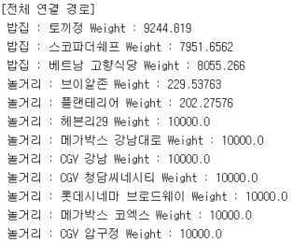
Problem Solving(Scenario기반)
놀거리
플랜테리어 | VR존 | 헤븐리 29 | CGV
True | True | True | False
0.1548 | 0.4699 | 0.4848 | Infinite
가게 명
Connection
카페
Weight
$$\frac{distance}{finedust_level}∗1/(tag_weight)$$
MINIMUM VALUE : 0.1548 (플랜테리어)
1
END
1
2
0.1548
START
맛집
0.4699
2
0.18254
3
놀거리
0.4848
3
4
inf
4
놀거리
Result Array List
Start | 스코파더쉐프 | 플랜테리어 | END
스코파더쉐프 | 플랜테리어 | END | null
Next

Slide 51
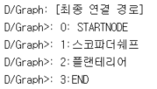
Problem Solving(Scenario기반)
데이트를 위한 기본 경로 카테고리 선택
Result Array List
Start | 스코파더쉐프 | 플랜테리어 | END
스코파더쉐프 | 플랜테리어 | END | null
사용자의 취향 기반 TAG 선택
Next
START
스코파더쉐프
플랜테리어
END
서울시 행정구역 선택
Result with Array List
선택 구역 내 Tag기반 Graph생성
최종 데이트 코스 추천

Slide 52
Class UML
Loading Activity
ResultNode
최종 노드 저장 class
Tag Activity
Main Activity
Searching Activity
Place
가게 정보 저장 class
CategoryPriority
카테고리 우선순위 저장 class
Result Activity
City
City 정보를 담는 class
City Graph
City 선택 그래프 class
Population
City별 유동인구 class
FineDust
City 별 미세먼지 정보 class
SeoulFIneDust
서울시 미세먼지 정보 class
PopulationService
API 통신을 위한 interface
fineDustService
API 통신을 위한 interface
seoulFineDustService
API 통신을 위한 interface

Slide 53
Activity 설명

Slide 54

LoadingActivity
City ArrayList
25개의 행정구역 Arraylist
Population
City별 유동인구 class
City
City 정보를 담는 class
City Graph
City 선택 그래프 class
Loading Activity
readTxt() makeCity() fillCityPopulation()
- App 실행 시 데이터를 받아 옴
App을 실행하면 가장 먼저 실행 되는 Activity.
행정구역에 대한 정보를 받아오고, API로부터 유동인구에 대한 정보를 받아와 저장하는 역할을 한다.

Slide 55
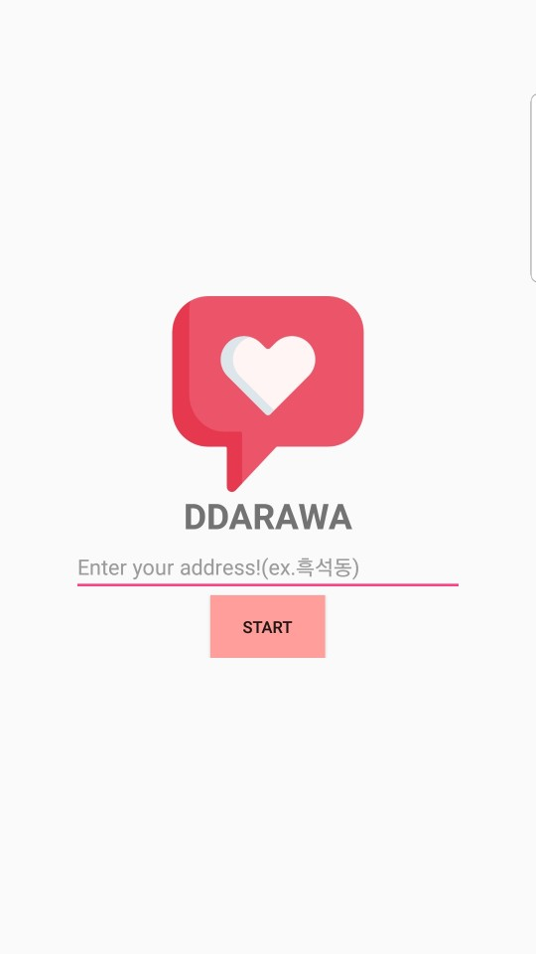
MainActivity
도봉 | 노원 | 중랑 | 성북 | 은평 | 종로 | 동대문 | …
0.1856 | 0.2583 | 0.2976 | 10000 | 0.4567 | 10000 | 0.4299 | …
My Location
현재 행정구역
City ArrayList
25개의 행정구역 Arraylist
Main Activity
selectCityAlgorithm() computeMaxDistance() computeMaxPopulation() computeWeight()
- 현 위치 입력 Activity
받아온 행정구역 정보로부터 내 위치와 유동인구 정보 기반으로 가장 좋은 행정구역을 선정해 다음 Activity로 넘겨주는 Activity

Slide 56
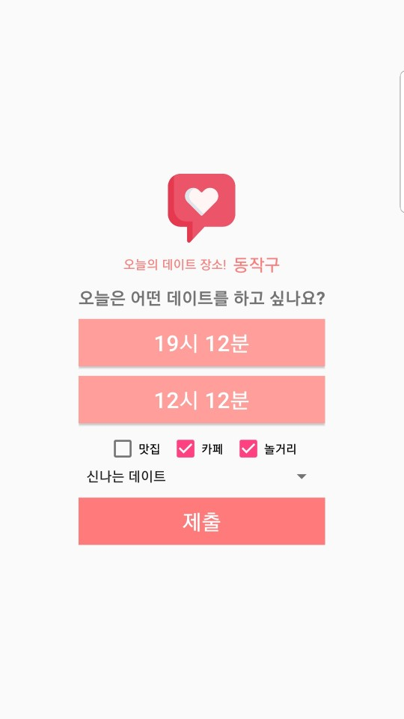
TagActivity
맛집
토끼정 | 베트남 고향식당 | 스코파더쉐프 | 애슐리
True | True | True | False
Places Array List
가게 List 정보
SeoulFIneDust
서울시 미세먼지 정보 class
Select City
선택 된 행정구역
Place
가게 정보 저장 class
FineDust
City 별 미세먼지 정보 class
Tag Activity
selectCityAlgorithm() computeMaxDistance() computeMaxPopulation() computeWeight()
- Tag 입력받는 Activity
미세먼지 정보와 사용자가 입력하는 정보를 입력 받는 Activity

Slide 57

Searching Activity
CategoryPriority Arraylist
카테고리 우선순위 확정 list
ResultNode ArrayList
최종 노드들 저장 list
Places Array List
가게 List 정보
CategoryPriority
카테고리 우선순위 저장 class
ResultNode
최종 노드 저장 class
Searching Activity
resultGraph() selectCategory() selectPlace() Category_one() Category_two() Category_three() findMinimum() readTxt() printGraph() makeLocation()
- 데이트 장소 선택을 위한 Searching Activity
입력된 Tag와 미세먼지, 행정구역 정보를 바탕으로 데이트 장소 Node를 선택하고, 최종 루트 Graph를 그리기 위한 Activity이다.

Slide 58
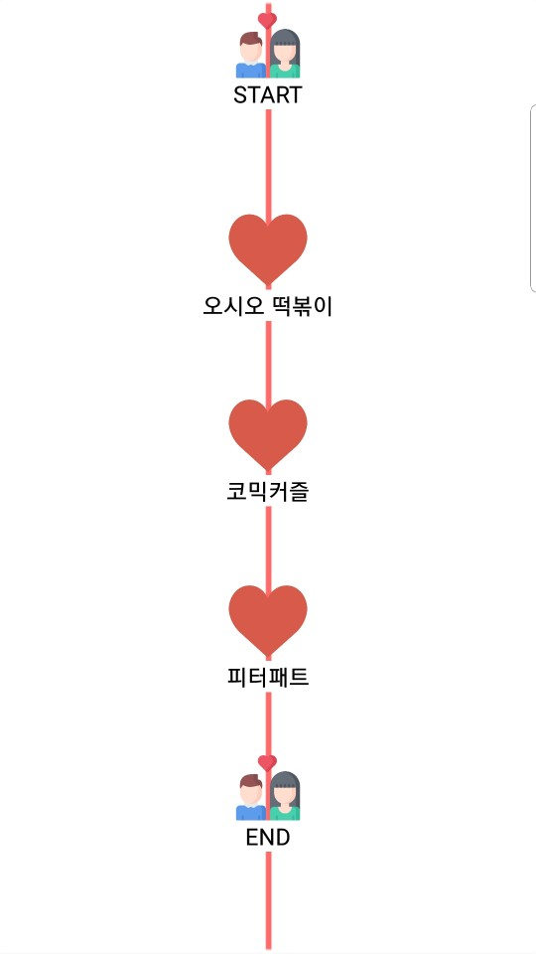
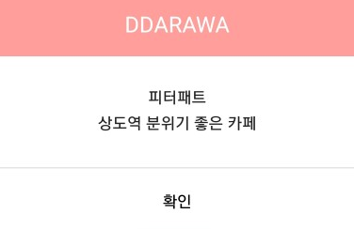
ResultActivity & popupActivity
ResultNode ArrayList
최종 노드들 저장 list
Result Activity
onCreate()
popup Activity
mOnClose() onTouchEvent() onBackPressed()
- 최종 resultNode list를 받아 띄우는 Activity
계산된 최적 Node들이 담긴 ArrayList를 받아와 화면에 띄워주는 역할

Slide 59
Problem & Solving
&
유동인구와 거리는 단위 수가 다르다.
내 현재 위치에 대한 가중치가 너무 크다.
City Select시,
Weight 결정 문제
(유동인구 / Max 유동인구) & (거리 / Max 거리)
거리와 유동인구에 대한 Weight을 다르게 (0.4 & 0.6)

Slide 60
Problem & Solving
미세먼지 정보
점검중
점검 중일 시, 서울 전체에 대한 미세먼지 정보를 받아와 저장!

Slide 61
Result
흑석동

Slide 62
Result
마포구

Slide 63
1
Project Description
2
Data Description
Contents
3
Implementation
4
Testing & Evaluation
5
Q&A

Slide 64
Testing Case
System Error Testing | Null이 입력되었을 때 오류 처리 테스팅
 | 잘못된 정보가 입력되었을 때 오류 처리 테스팅
 | 선택 장소에 모든 가게가 영업하지 않을 때에 관한 테스팅
 | 사용자 입력 정보의 모순 테스팅
 | 미세먼지 정보 오류 처리 테스팅
 | 유동인구 정보 업데이트 테스팅
Algorithm Testing | 구 선택한 알고리즘의 타당성 테스팅
 | 데이트 장소 선택 알고리즘의 타당성 테스팅
Other Testing | 구 선택 가중치 출력 테스팅
 | 장소 선택 가중치 출력 테스팅
 | 우선순위 출력 테스팅

Slide 65
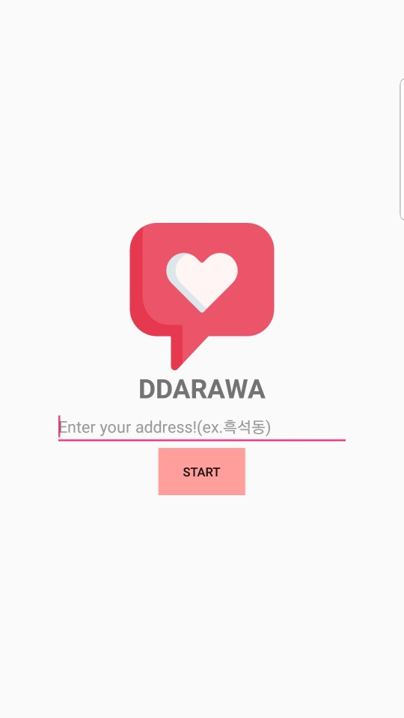
System Error Testing Result
- Null이 입력되었을 때 오류 처리 테스팅
아무것도 입력하지 않은 상태에서 Start를 누르게 되면
다음 Activity로 넘어갈 수 없게 오류를 잘 해결

Slide 66
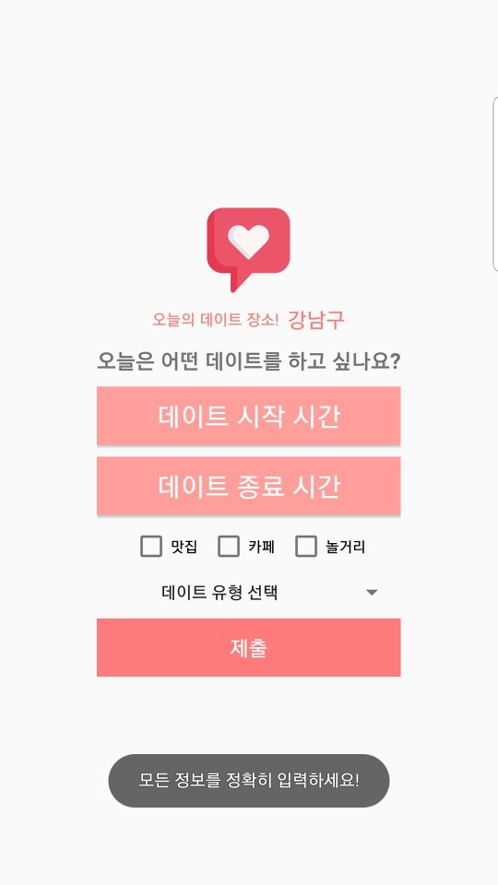
System Error Testing Result
- Null이 입력되었을 때 오류 처리 테스팅
정보 누락 시 Toast 메시지를 이용해 ‘모든 정보를 정확히 입력하세요!’라는 문구를 띄워 시스템 오류를 잘 처리

Slide 67
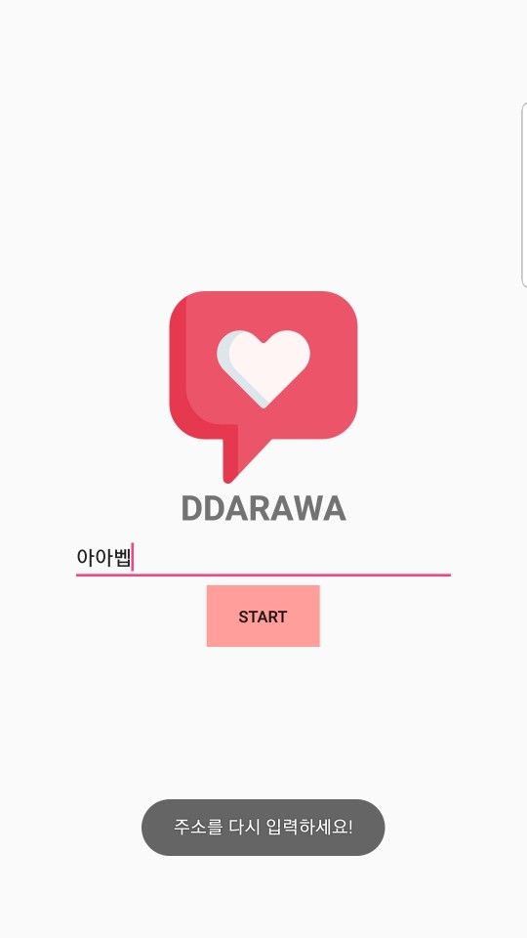
System Error Testing Result
- 잘못된 정보가 입력되었을 때 오류 처리 테스팅
Toast message를 띄워 ‘주소를 다시 입력하세요!’라는 알림을 보냄

Slide 68
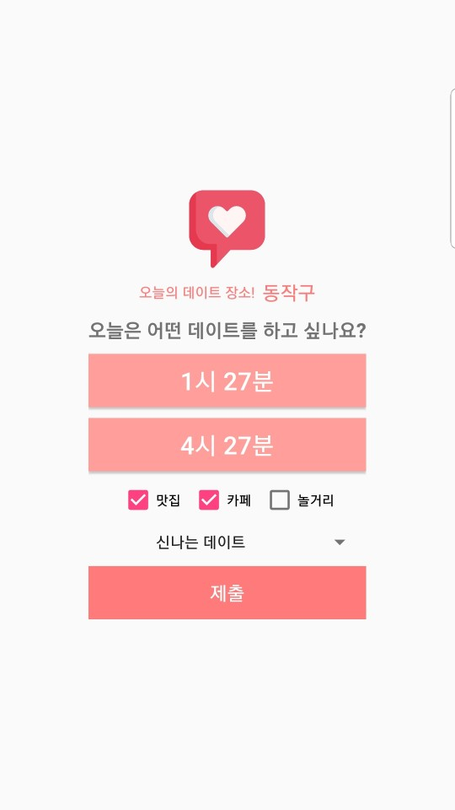
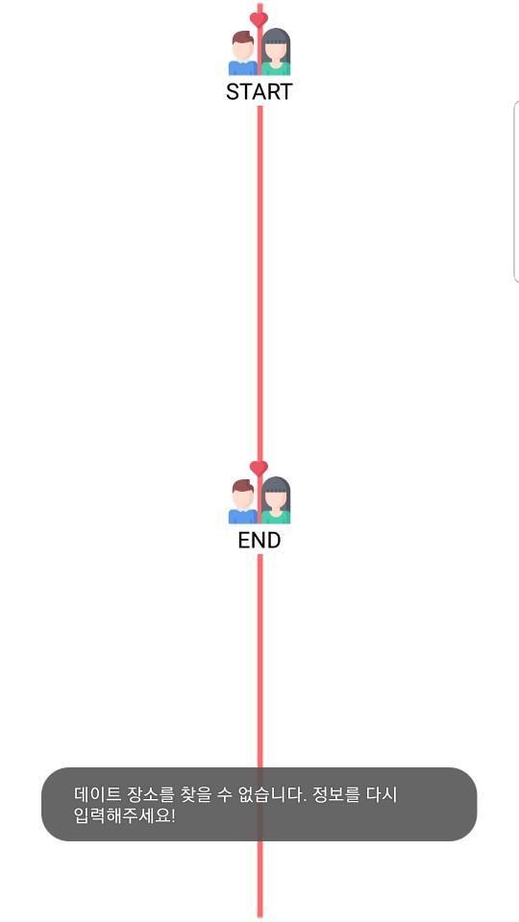
System Error Testing Result
- 선택 장소에 모든 가게가 영업하지 않을 때에 관한 테스팅

Slide 69
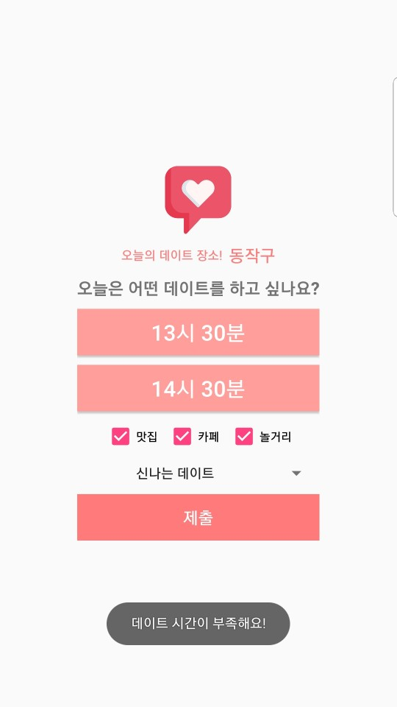
System Error Testing Result
- 사용자 입력 정보의 모순 테스팅
Toast메시지를 띄워 사용자의 입력을 다시 받을 수 있도록 처리!
시간 측정은 한 카테고리당 약 1시간정도의 데이트를 진행하여야 한다는 가정을 전제!

Slide 70
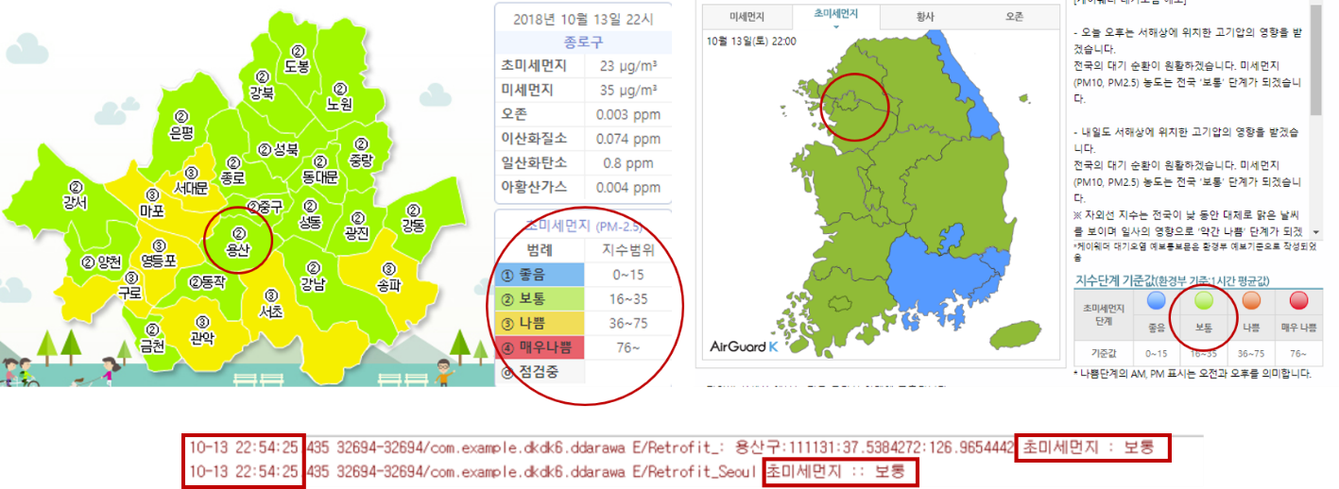
System Error Testing Result
- 미세먼지 정보 오류 처리 테스팅

Slide 71

System Error Testing Result
- 유동인구 정보 업데이트 테스팅
안드로이드 Log 결과와 같이 테스팅 시에도 오류 없이 데이터 갱신 일자가 출력됨을 확인

Slide 72
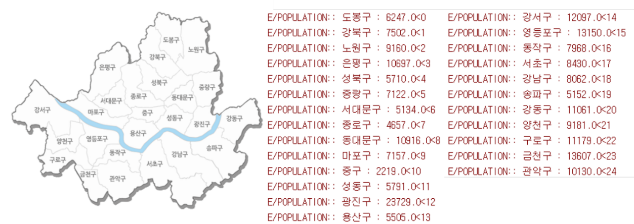
Algorithm Testing Result
- 구 선택한 알고리즘의 타당성 테스팅
10월 서울시 20-30대 유동인구 계산 결과

Slide 73
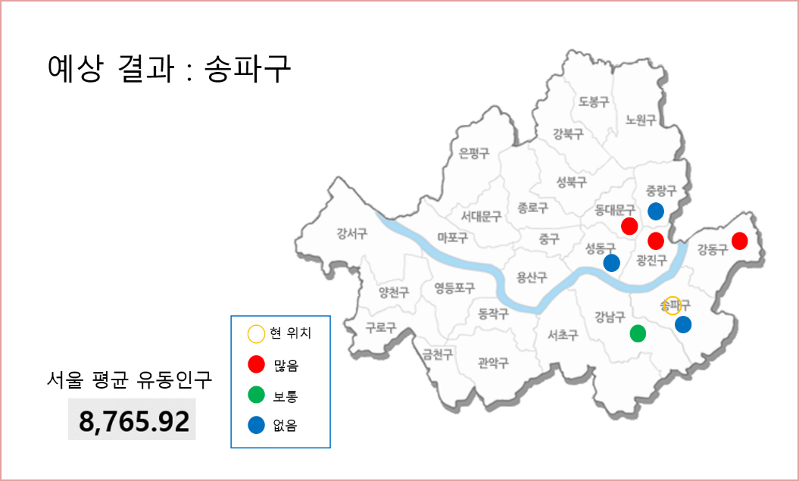
Algorithm Testing Result
송파구 ( 유동인구 적음 )

Slide 74
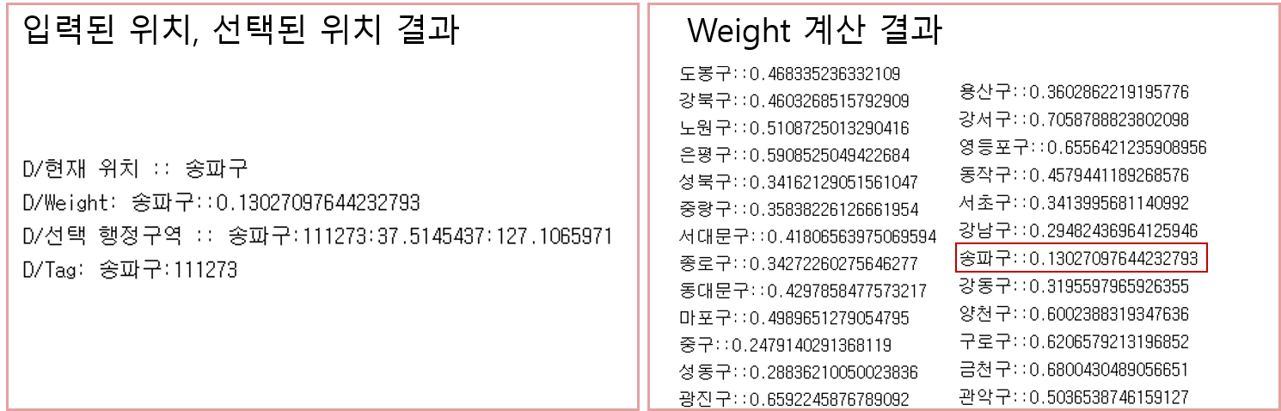
Algorithm Testing Result
송파구 ( 유동인구 적음 )

Slide 75
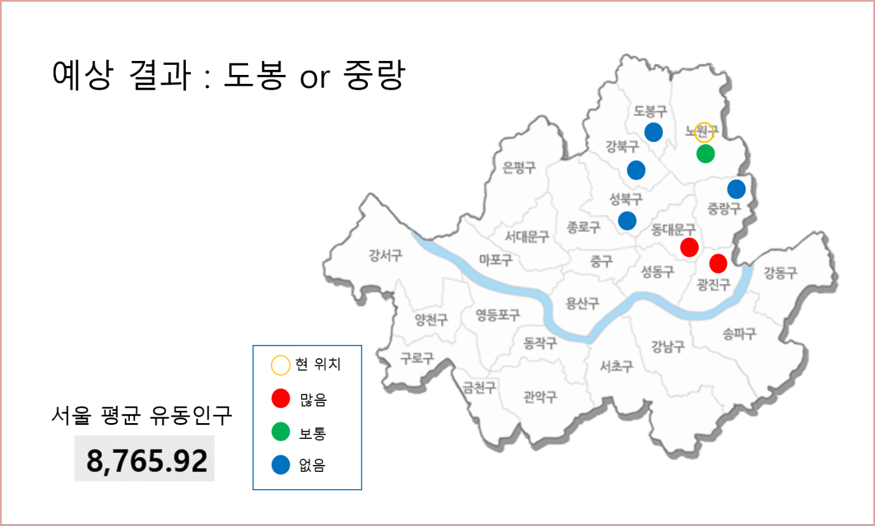
Algorithm Testing Result
노원구 ( 유동인구 보통 )

Slide 76
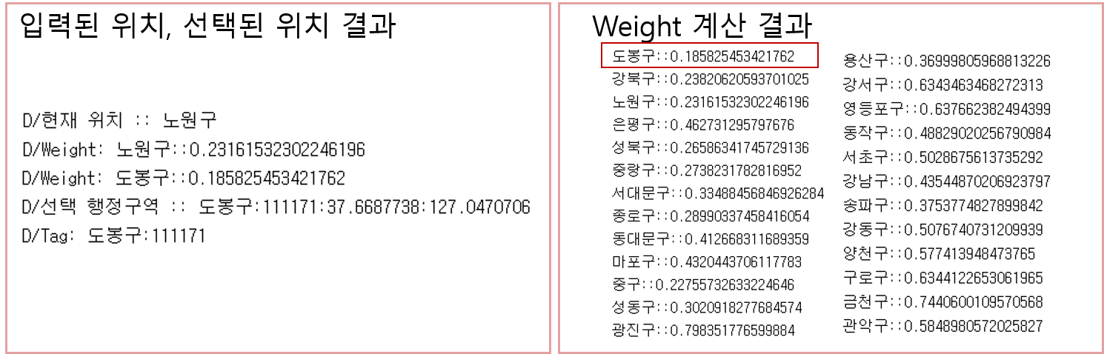
Algorithm Testing Result
노원구 ( 유동인구 보통 )

Slide 77
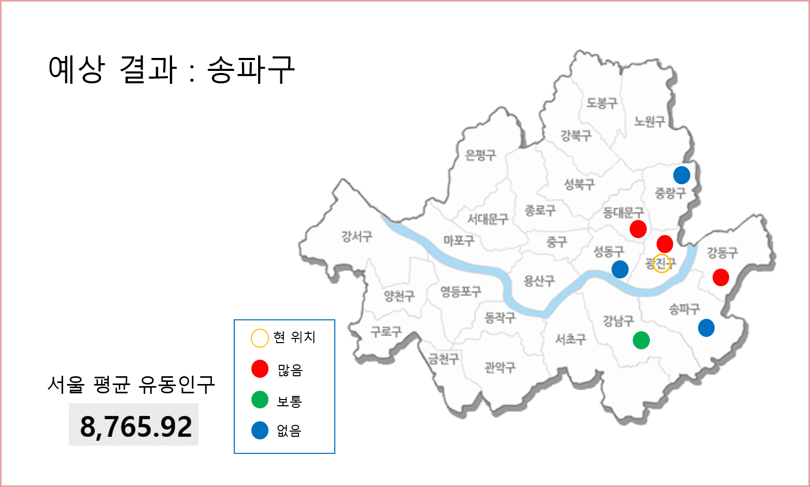
Algorithm Testing Result
광진구 ( 유동인구 많음 )

Slide 78
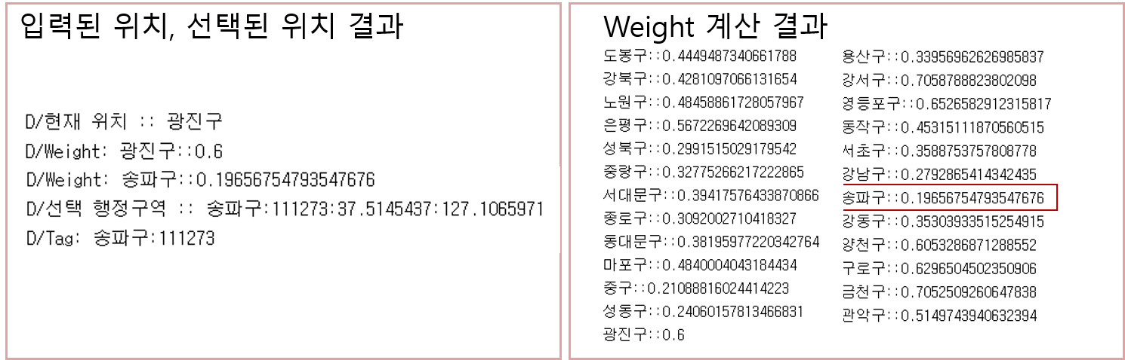
Algorithm Testing Result
광진구 ( 유동인구 많음 )

Slide 79
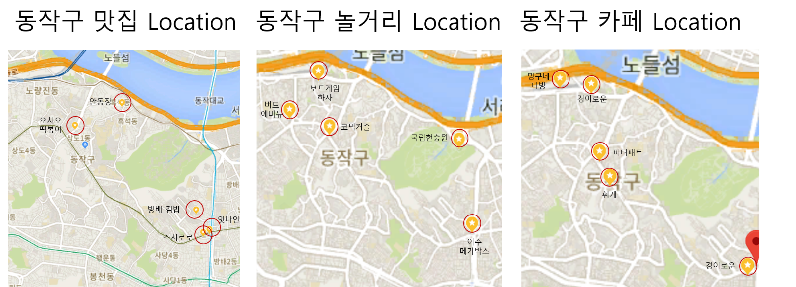
Algorithm Testing Result
- 데이트 장소 선택 알고리즘의 타당성 테스팅

Slide 80
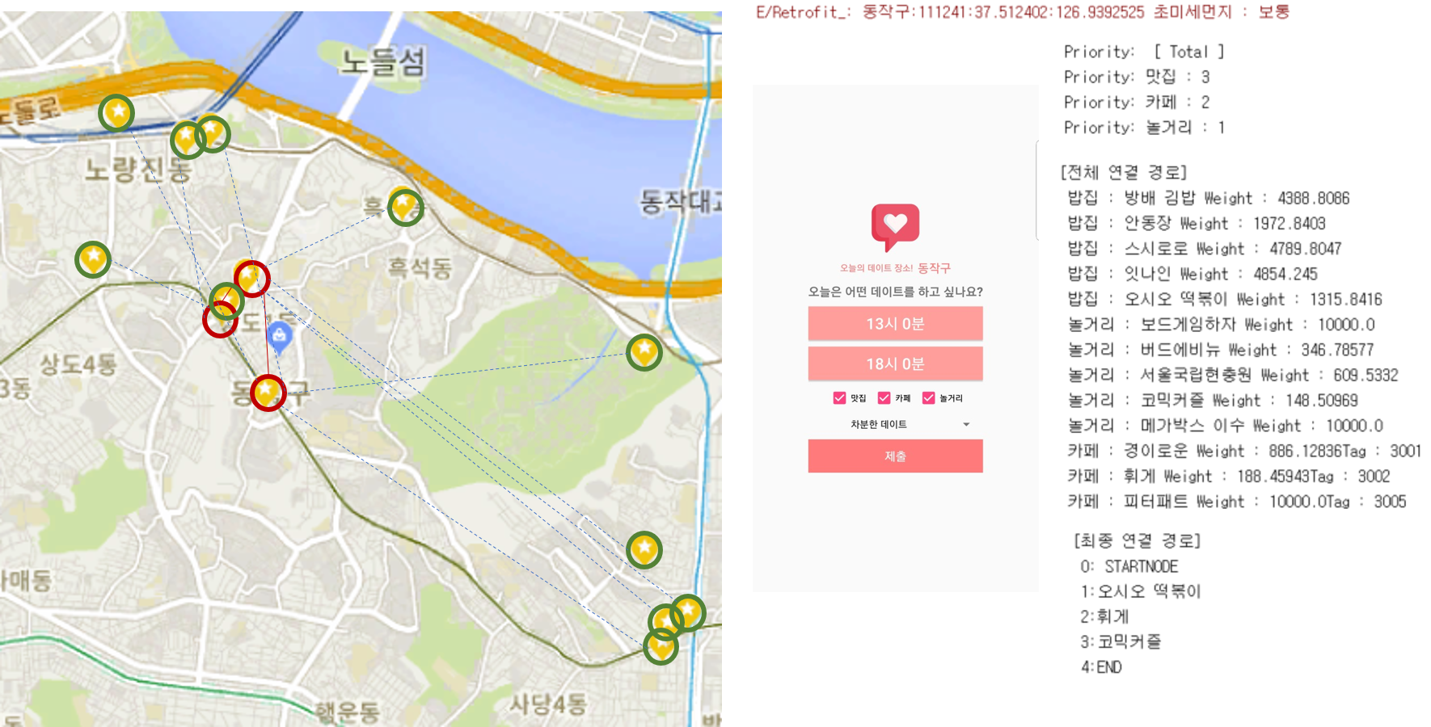
Algorithm Testing Result
동작구, 차분한 데이트

Slide 81
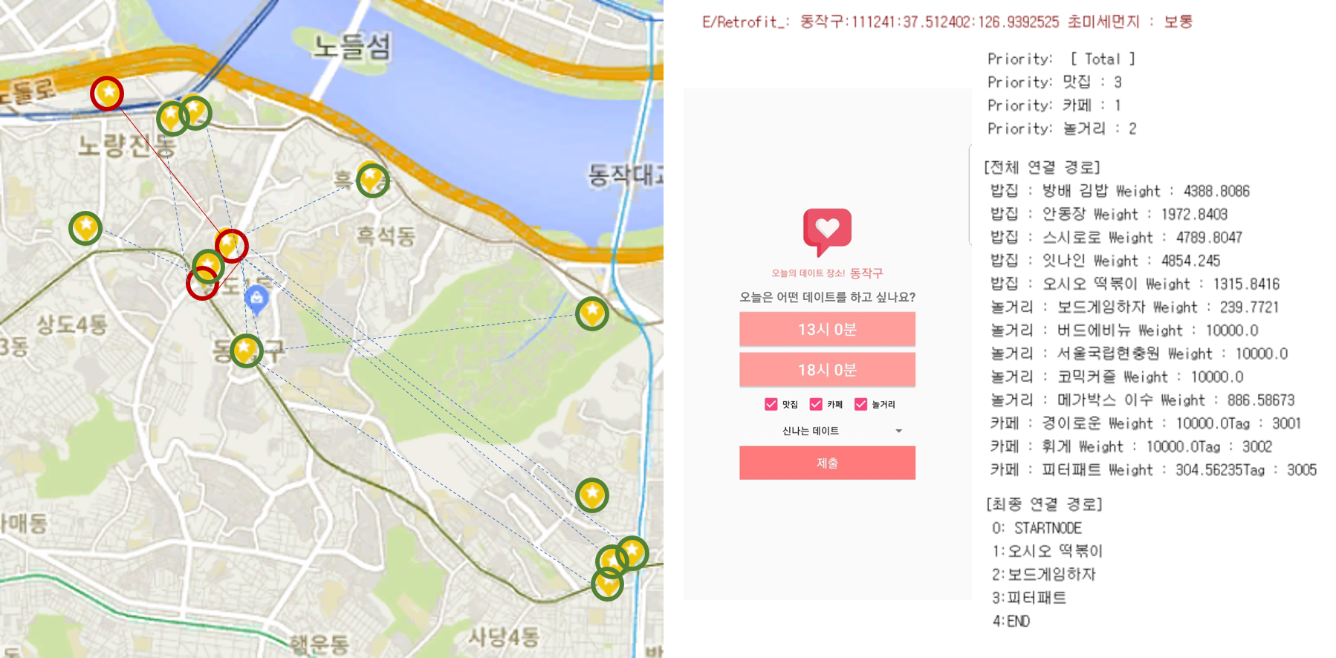
Algorithm Testing Result
동작구, 신나는 데이트

Slide 82
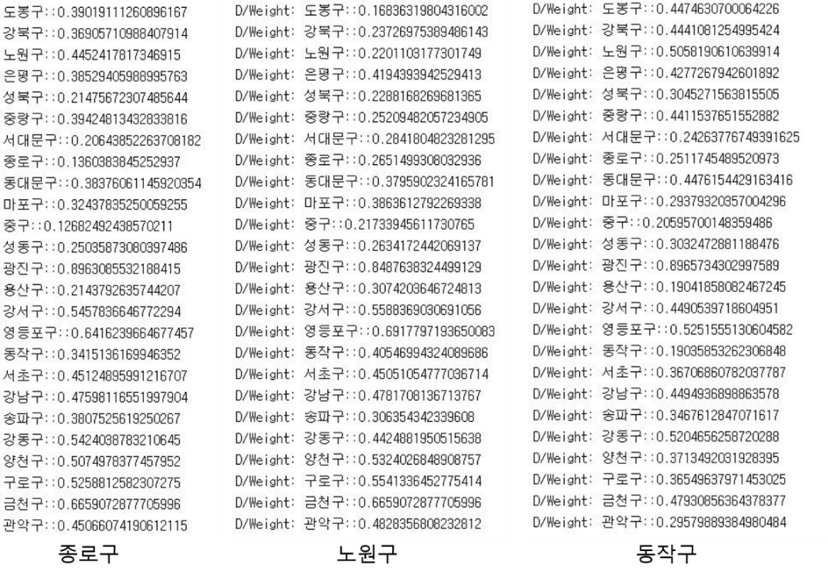
Other Testing Result
- 행정구 선택 가중치 출력 테스팅

Slide 83
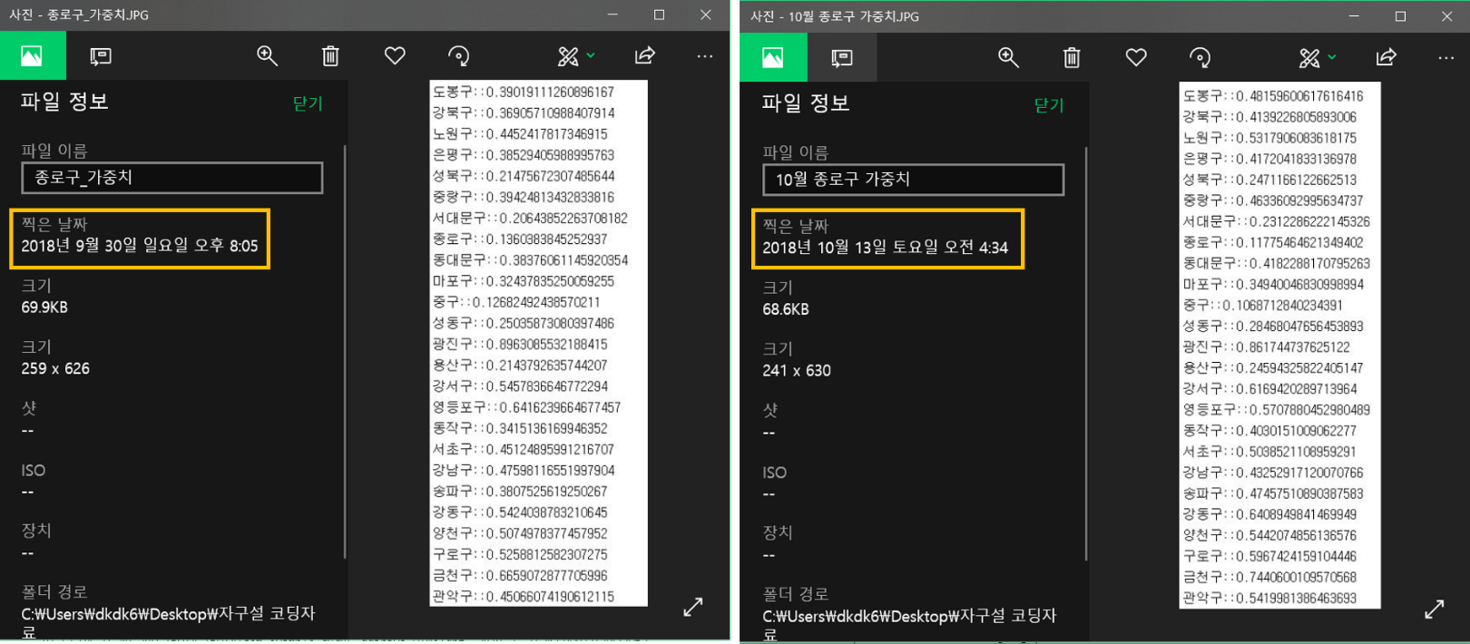
Other Testing Result
- 행정구 선택 가중치 출력 테스팅

Slide 84
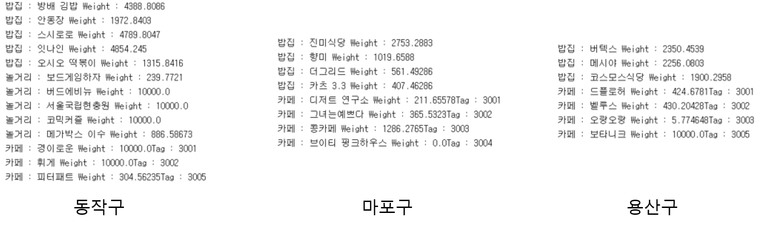
Other Testing Result
- 장소 선택 가중치 출력 테스팅

Slide 85
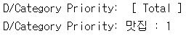
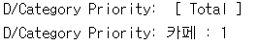
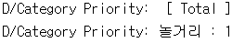
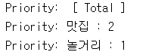








Other Testing Result
- 우선순위 출력 테스팅

Slide 86
Evaluation - Dynamic 요소
Node
Edge
행정구역
유동인구 정보에 따라 계속 업데이트되고 바뀌는 Edge의 Weight
데이트 장소에 대한 Node
사용자의 데이트 입력시간과
각 가게의 영업시간을 고려하여
없어지는 Node와 생겨나는 Node가 생긴다는 점에서 Dynamic
데이트 장소
미세먼지 정보에 따라
가중치가 바뀌는 Edge Weight

Slide 87

Evaluation - Graph 요소
루트 추천 : 최종적 목표
선택된 장소로부터 연결 되어있는 모든 장소 중 가장 최단을 찾아내고 있기 때문에 Graph로 반드시 표현
최종 결과를 출력하는 방법 역시 Graph로 표현하기 때문에 Graph적 요소도 잘 충족시키고 있음

Slide 88
Q & A
THANK YOU!

